Slide 1
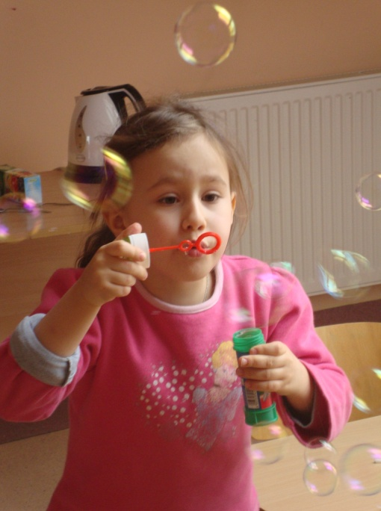
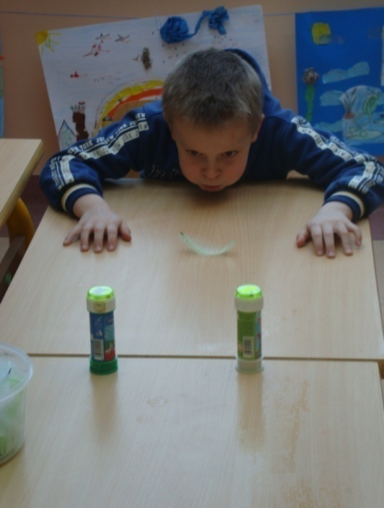
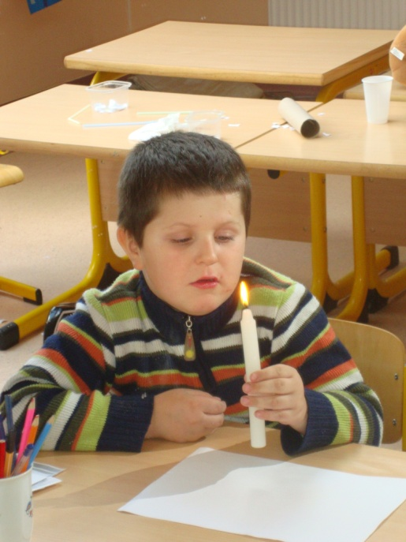
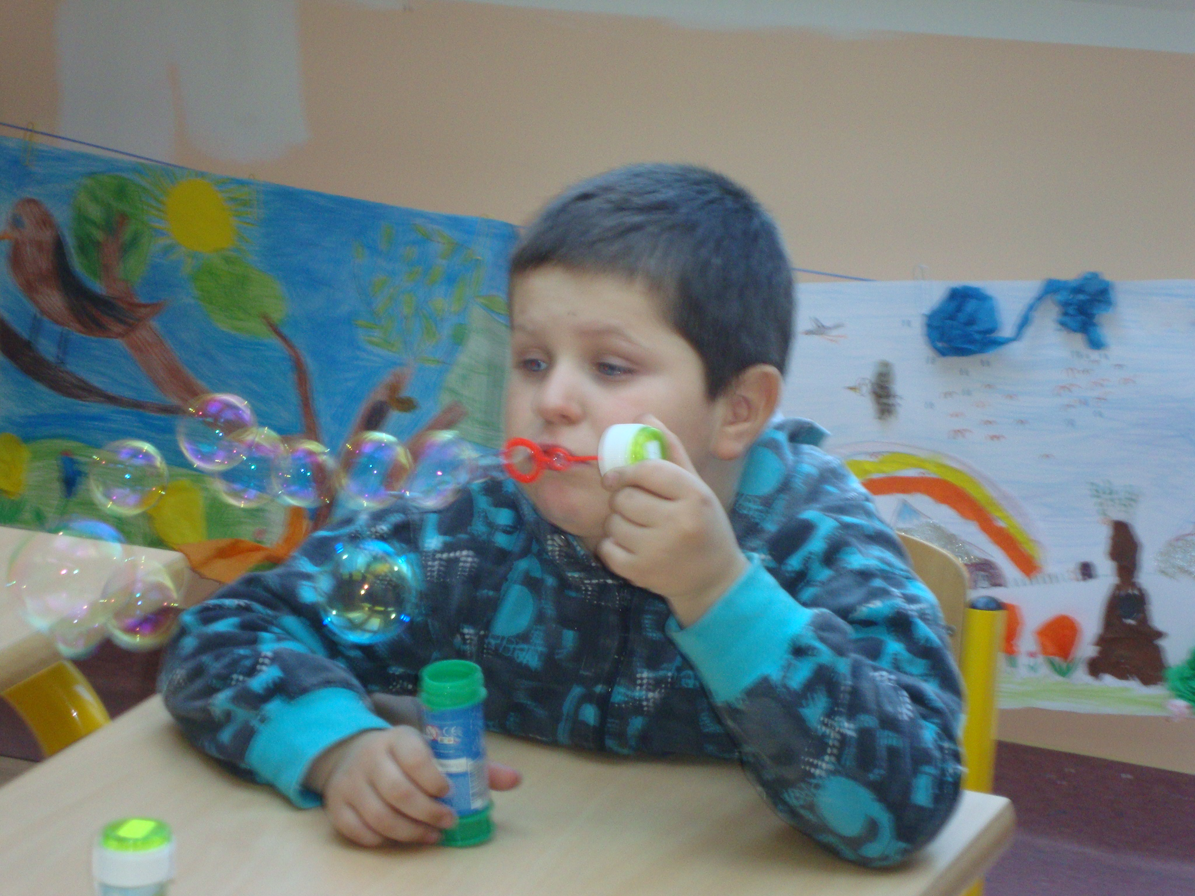
WARSZTAT LOGOPEDYCZNY
…bo wszyscy ludzie uśmiechają się w tym samym języku ☺

Slide 2
1. Przebieg ciąży
2. Poród
3. Stan dziecka po urodzeniu

Slide 3
I. Etapy rozwoju mowy dzieci.
Okresy kształtowania się mowy dziecka (wg L. Kaczmarka):
Okres melodii (0-1 rok życia)
Okres wyrazu (1-2 rok życia)
Okres zdania ( 2-3 rok życia )
Okres swoistej mowy dziecięcej (3-7 rok życia)

Slide 4
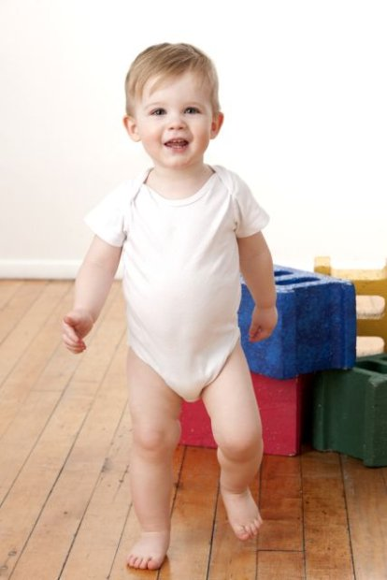
Co powinien mówić roczniak?
Dziecko przychodząc na świat komunikuje się z otoczeniem za pomocą krzyku. Krzyk odpowiada za uruchomienie układu oddechowego i fonację (wydawanie głosu).
Głużenie - ok. 2-3 miesiąca życia dziecka, jest to odruch bezwarunkowy, powstają dźwięki zbliżone do samogłosek o u a e, często połączone z h, a także spółgłosek np. gu. Głużyć mogą wszystkie dzieci, nawet z wadami słuchu.
Gaworzenie – pojawia się w drugim półroczu życia dziecka, jest to odruch warunkowy. Dziecko naśladuje usłyszane dźwięki mowy.
W toku głużenia i gawożenia dziecko zaczyna kojarzyć obrazy z jego otoczenia, wraz z ich dźwiękowymi odpowiednikami. Pod konie 1 roku życia mogą pojawić się proste wyrazy takie jak mama, tata itd..

Slide 5
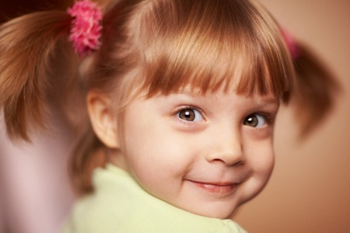
Co powinien mówić 2-latek?
Dziecko używa wiele samogłosek i znaczną część spółgłosek takie jak:
p, b, d, t, m, n, ś, czasem ć.
Trudniejsze w wymowie spółgłoski zastępuje innymi o zbliżonym miejscu artykulacji, w ten sposób umożliwia sobie kontakt z otoczeniem.

Slide 6
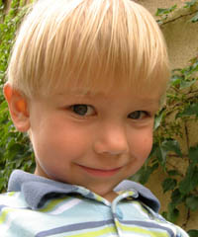
Co powinien mówić 3-latek?
Dziecko 2,5-letnie wyłania:
Samogłoski ( z wyjątkiem nosowych);
Spółgłoski wargowe (p,b,m);
Spółgłoski wargowo-zębowe (w,f);
Spółgłoski środkowo-językowe (s,ź,ć,ń);
Spółgłoski tylno-językowe (k,g);
Spółgłoski przednio-językowo-zębowe (t,d,n);
Spółgłoski przednio -językowo-dziąsłowe (l)
Pod konie tego okresu mogą pojawić się głoski
szeregu syczącego i szumiącego.
Wymienione głoski nie zawsze wymawiane są poprawnie, zwłaszcza w wyrazach, trudniejszych zestawieniach, dłuższych wypowiedziach.

Slide 7
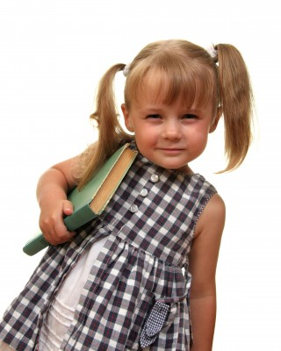
A co u 4-latka?
Utrwalanie głosek szeregu syczącego ;
Głoski szeregu szumiącego zamieniane często na głoski szeregu syczącego, lub ciszącego (parasygmatyzm);
Prawidłowa artykulacja głoski „r”, jednak jeszcze na tym etapie jej opóźnienie nie powinno niepokoić.

Slide 8
Co na to 5-latek?
Tworzy wypowiedzi dość zrozumiałe;
Prawidłowa artykulacja głoski „r”;
Głoski ciszące, które pojawiły się u czterolatka, zaczynają się ustalać.

Slide 9
Dziecko 6-letnie ☺
Opanowana wymowa, mogą
jednak pojawić się trudności
w wymowie:
-głosek ciszących,
-głoski „r”,
-a także grup spółgłoskowych, zwłaszcza w śródgłosie wyrazów.

Slide 10
II. Rodzaje zaburzeń mowy.
Najczęściej występujące zaburzenia w naszej szkole to:
sygmatyzm, również parasygmatyzm – zastępowanie głosek w obrębie trzech szeregów;
rotacyzm, również pararotacyzm;
kappacyzm, gammacyzm;
lambdacyzm;
betacyzm – nieprawidłowa realizacja głoski „b”;
mowa bezdźwięczna

Slide 11
Rodzaje rotacyzmu:
języczkowy;
policzkowy
boczny;
wargowy;
międzyzębowy;
podniebienny;
świszczący;
Nieprawidłowa realizacja
głoski „r”!

Slide 12
Rodzaje Sygmatyzmu:
-międzyzębowy;
przyzębowe;
boczne;
wargowo-zębowe;
nosowe;
świszczące;
krtaniowe;
gardłowe;
przydechowe.
Polega na tym, że że język podczas artykulacji głosek dentalizowanych
( dot. głosek syczących, szumiacych, ciszących) znajduje się pomiędzy zębami. Najczęstsza przyczyna to nieprawidłowy sposób połykania i oddychania. Terapia obejmuje zmianę nawyków połykania i oddychania.

Slide 13
Kappacyzm i Gammacyzm
Polega na niewłaściwe wymowie głosek k,g. zazwyczaj występują łącznie. Przyczyna to niska sprawność tylnej części języka.
Parakappacyzm i paragammacyzm
Zamiana głosek: k-t, g- d
Mogikappacyzm i Mogigammacyzm
Opuszczanie głosek: k,g

Slide 14
Lambdacyzm
Nieprawidłowa wymowa głoski „l”
Przyczyna: zbyt krótkie wędzidełko
Paralambdacyzm
Zamiana głoski „l” na np. j
Mogilambdacyzm
Opuszczanie głoski „l”

Slide 15
Mowa bezdźwięczna
Objawia się brakiem wymawiania dźwięcznych spółgłosek
Zwarto wybuchowych ( p,b,d,t,k,g)
zwarto szczelinowych (c,dz,cz,dż,ć,dź)
szczelinowych (f,w,ch,s,z,ś,ź,sz,ż)
Wyróżniamy:
Samogłoski dźwięczne: a, e, i, y, o, u, ą, ę
Spółgłoski dźwięczne: m, n, ń, l, r,
Pary spółgłosek dźwięcznych z bezdźwięcznymi:
B-P, D-T, G-K
DZ-C, CZ-C, DŹ-Ć
W-F, Z-S, Ż-SZ, Ź-Ś

Slide 16
III. Przyczyny zaburzeń mowy:
Endogenne:
nieprawidłowa budowa anatomiczna narządów aparatu artykulacyjnego
(gł. wady budowy języka, np. ankyloglosja, makroglosja, oraz podniebienia, m.in.: rozszczepy, podniebienie gotyckie wady zgryzu
i anomalie zębowe)
wady budowy lub funkcjonowania narządu słuchu, a w ich wyniku niedosłuch;
nieprawidłowa budowa, lub funkcjonowanie krtani (dot. cechy dźwięczności );
obniżona sprawność narządów aparatu artykulacyjnego (gł. języka), lub dysfunkcje w jego obrębie;
nieprawidłowe nawyki ruchowe w przebiegu czynności odgryzania, żucia, połykania, oddychania.

Slide 17
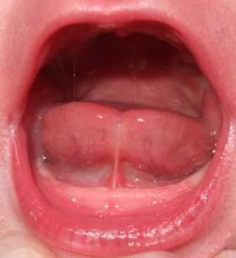
Wady budowy języka:
Ankyloglosja-
zbyt krótkie wędzidełko
Makroglosja

Slide 18
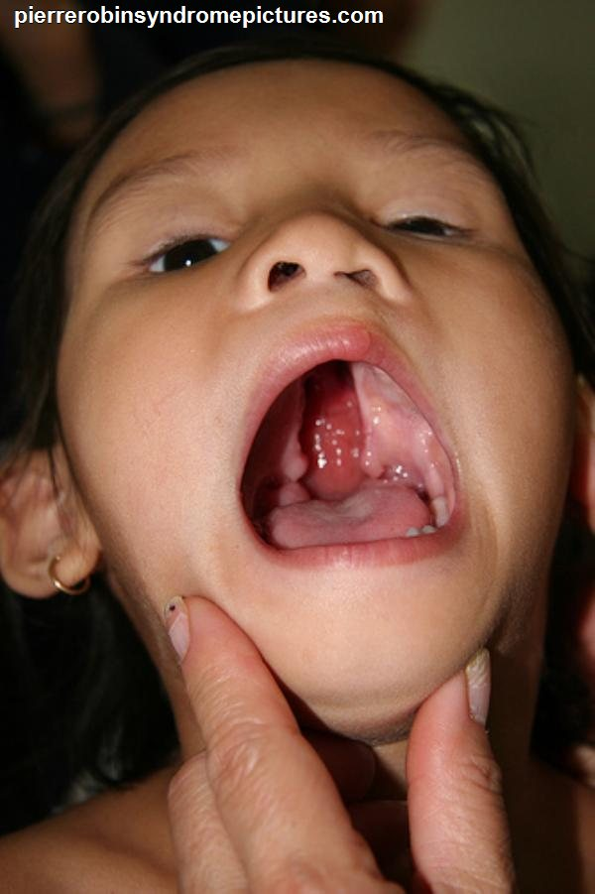
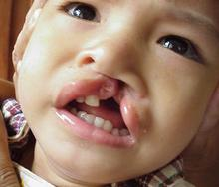
Wady budowy podniebienia:
Rozszczep wargi
Rozszczep podniebienia

Slide 19
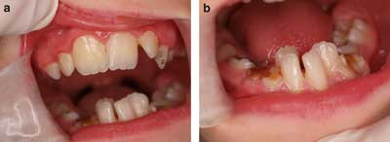
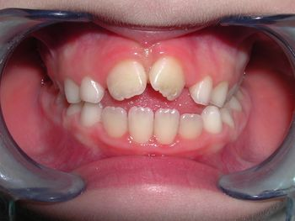
Anomalie zębowe
Podniebienie gotyckie często towarzyszy zgryzowi otwartemu. Jest to patologiczne ustawienie zębów dolnych i górnych, charakteryzujące się tym, że zęby dolnej szczęki nie schodzą się z zębami szczęki górnej. Odległość między nimi dochodzić może nawet do 20 cm.

Slide 20
Egzogenne:
nieprawidłowe wzory wymowy u osób z najbliższego otoczenia;
zmuszanie dziecka zbyt wcześnie do wymowy poszczególnych głosek, zazwyczaj głoski „r”

Slide 21
SPRAWNOŚĆ BUZI I JĘZYKA W NAJMŁODSZYCH LATACH ŻYCIA.
O tym, że złe codzienne nawyki potrafią wpłynąć na złe przygotowanie buzi do mówienia wspominałam. W myśl zasady, że lepiej zapobiegać niż leczyć, chciałabym podrzucić Wam kilka wątków do przemyślenia.

Slide 22
SMOCZKI
Przede wszystkim silikonowe, są przezroczyste, bez zapachu i smaku. Są twardsze niż smoczki lateksowe, a więc maluch musi włożyć więcej wysiłku w ssanie, lepiej zatem rozwijają się mięśnie buzi i języka.
Anatomiczne, w ich przypadku dolna końcówka, która dotyka języka dziecka jest spłaszczona, górna wygięta w stronę podniebienia. Smoczek anatomiczny można włożyć dziecku do buzi tylko w jeden sposób – uwypukleniem gumki smoczka ku podniebieniu, niwelują one u dzieci wady zgryzu, łatwiej odzwyczaić ich od ssania.

Slide 23
Długotrwałe karmienie przez smoczek wyłącza z pracy czubek języka i wargi. Brak pracy czubka języka zaburza wymowę głosek t, d, n, s, z, c, dz, a także sz, ż, cz, r, l. Wiotki mięsień warg nie sprzyja prawidłowej wymowie głosek
p, b, m, oraz f, w.

Slide 24
KIEDY POŻEGNAĆ SIĘ
ZE SMOCZKIEM?
Na moment rezygnacji ze smoczka podaje się różne rekomendacje, m.in.:
3 miesiąc;
5-6 miesiąc – ze względu na osłabienie odruchu ssania,
a także na dynamiczny rozwój dziecka;
8-9 miesiąc – dalszy dynamiczny rozwój psychoruchowy dziecka,
oraz pełniejsze uzębienie;
12 miesiąc – wygasanie odruchu ssania, okres intensywnego
rozwoju mowy.

Slide 25
Smoczek jako uspokajacz!
Max do 1 urodzin!
Decyzja dość trudna?
Ssanie smoczka nie powinno być normą!
Świadome i mądre postępowanie , wymagające konsekwencji i zdeterminowania, wpłynie pozytywnie na rozwój dziecka!

Slide 26
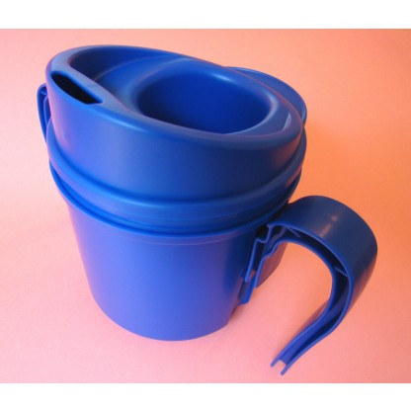
Kubeczki
O ile to możliwe jak najszybciej przyzwyczajajmy dziecko do picia z kubeczka. Jeśli nie przemawiają do Was argumenty o sprawności aparatu artykulacyjnego, to może przemówią argumenty praktyczne: gdziekolwiek wybieracie się z dzieckiem macie z głowy zabieranie ze sobą tych wszystkich akcesoriów do picia. Dziecko potrafiące pić z kubeczka poradzi sobie zarówno na spotkaniu rodzinnym, jak i w restauracji. A jeśli do tego szybko opanuje sztukę samodzielnego picia (a potrafią to już nawet roczne dzieci) będziecie mieć częściej wolne ręce :)

Slide 27
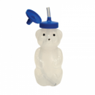
Butelki ze smoczkiem
W pierwszych miesiącach życia dziecka – nieodzowne jeśli karmimy butelką, albo podajemy inne napoje. Ale etap butelek można całkowicie ominąć. Na przykład jeśli „książkowo” karmi się piersią (do szóstego miesiąca życia wyłącznie piersią) butelki mogą okazać się zupełnie niepotrzebne. Jeśli jednak wybieramy butelkę, to starajmy się, aby smoczek przypominał kształtem naszą pierś, a właściwie brodawkę, wymieniajmy smoczki regularnie – zgodnie z zaleceniami producenta. Od szóstego miesiąca życia, albo ciut później, kiedy dziecko już pewnie siedzi starajmy się stopniowo wprowadzać inne naczynia do picia.

Slide 28
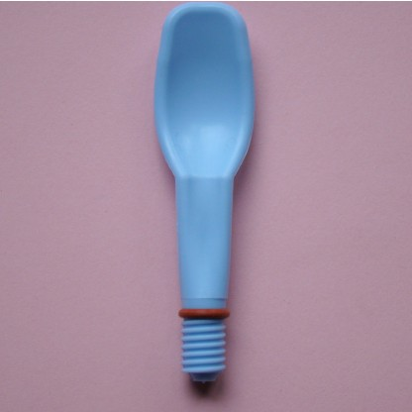
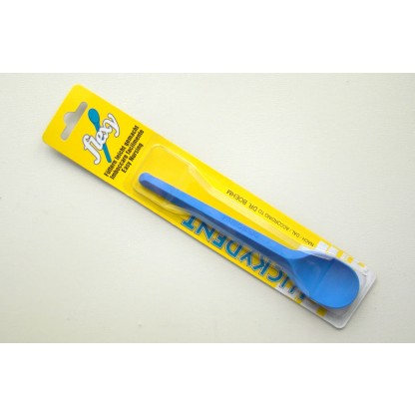
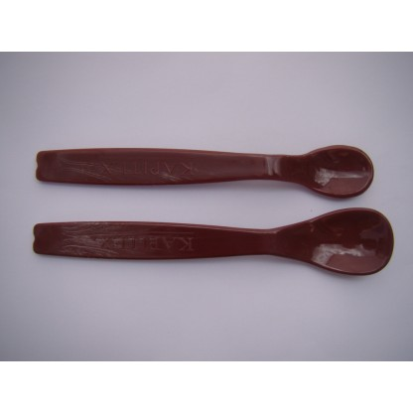
Plastikowe widelce i łyżeczki
Mówiąc szczerze nie jestem ich zwolennikiem. Mają jakieś dziwaczne kształty i czasem zupełnie nie przypominają prawdziwych sztućców. Często dziwacznie powyginane bardziej utrudniają niż ułatwiają naukę samodzielnego jedzenia. Nie mówiąc już o tym, że same końcówki bywają grubsze niż końcówki zwykłych sztućców, przez co utrudniają dziecku ściąganie jedzenia. Przy okazji parę słów o technice karmienia łyżeczką. Jeśli karmimy dziecko łyżeczką, starajmy się nie wycierać jedzenia z łyżeczki o jego górną wargę. Wkładamy łyżeczkę do buzi, kładziemy na języku i czekamy, aż dziecko samo zamknie usta i wówczas powoli wysuwamy łyżeczkę z buzi. Na początku może być trochę trudno, ale potem pójdzie już łatwiej. I znów mamy kolejny naturalny sposób, aby przygotować buzię dziecka do mówienia.

Slide 29
Słomka połączona z imitacją ust; zabawny sposób na relaks przy ulubionym napoju:
plastykowe usta zmienią Cię nie do poznania- zachowaj incognito
podczas lunchu!
Okulary do picia – słomka
Picie napojów nie musi być nudne! Wystarczy włożyć jeden koniec elastycznej rurki do ust a drugi do szklanki z napojem. Można obserwować jak z każdym łykiem napój wiruje wokół naszych oczu. Doskonała zabawa zarówno dla dzieci jak i dla dorosłych.

Slide 30
NO WIĘC JAK USPRAWNIAĆ MOWĘ DZIECKA?

Slide 31
ZATEM
KIEDY
DO LOGOPEDY?

Slide 32
Co powinno zaniepokoić troskliwych rodziców i skierować ich do logopedy ?
dziecko ma 6 miesięcy i nie wydaje niezamierzonych dźwięków – nie głuży
dziecka ma 9 miesięcy i nie gaworzy (nie powtarza usłyszanych dźwięków i nie „bawi się” wypowiadanymi przez siebie dźwiękami)
dziecko ma 2 lata i:
- nie naśladuje dźwięków naturalnych (odgłosów przyrody, pojazdów, przedmiotów),
- nie wypowiada świadomie słów: mama, tata,
- nie próbuje powtarzać wypowiedzi innych osób
- nie wypowiada samogłosek: a, o, u, i, y, e
- nie wypowiada spółgłosek: m, p, b, n, t, d, l
dziecko ma 3 lata i:
- nie chce mówić
- nie mówi krótkimi zdaniami
- nie zadaje pytań
- nie wypowiada samogłosek
- nie wypowiada spółgłosek

Slide 33
dziecko ma 4 lata i nie wymawia prawidłowo głosek: s, z, c, dz
(zmiękcza je lub wymawia międzyzębowo)
dziecko ma 5 lat i nie wymawia głosek: sz, ż, cz, dż oraz głoski „r”
dziecko ma 6 lat i:
ü nie wymawia prawidłowo głosek: sz, ż, cz, dż
ü nie wymawia głoski: r
ü nie potrafi powiedzieć jaką głoskę słychać na początku i na końcu wyrazu
ü nie potrafi dokonać syntezy krótkiego wyrazu ( z wypowiedzianych pojedynczo głosek – na przykład: k – o – t; d – a – ch nie potrafi złożyć słowa)
głoski dźwięczne zastępuje bezdźwięcznymi:
ü „b” wymawia jak „p”
ü „d” wymawia jak „t”
ü „g” wymawia jak „k”
ü „w” wymawia jak „f”
ü „z” wymawia jak „s”
ü „ż” wymawia jak „sz”
zakłócona jest płynność wypowiedzi

Slide 34
RODZICU/OPIEKUNIE!
nie bagatelizuj problemów z mową dziecka! Nie słuchaj gdy Ci mówią "wyrośnie"... Wczesna pomoc i interwencja logopedyczna jest gwarancją prawidłowego rozwoju emocjonalno-społecznego i zwiększa szanse na sukces szkolny.

